Slide 1
Teste de Software: Técnica de Teste de Caixa Branca
SENAC RIO
Prof.ª Flavia Garcia

Slide 2
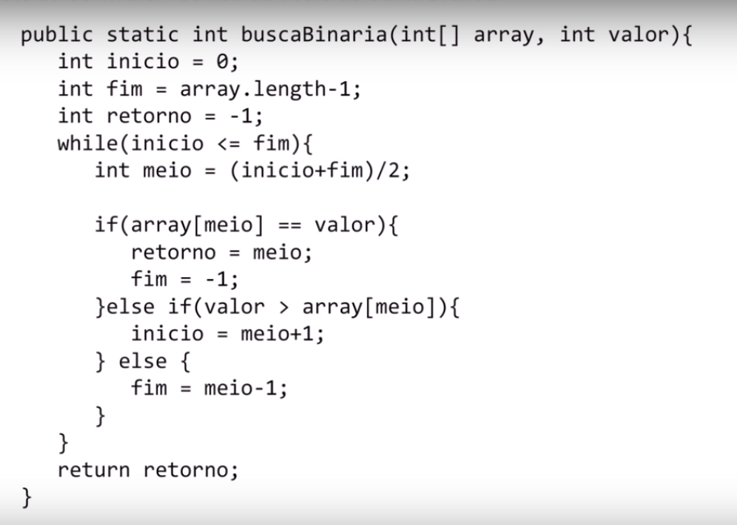
Algoritmo de busca binária localiza um elemento em uma lista ou vetor

Slide 3
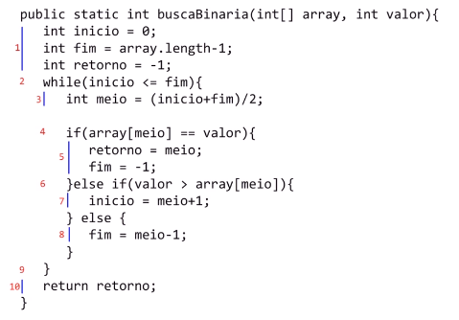
Vamos converter nosso algoritmo para a técnica de fluxograma. Neste caso para Grafo de fluxo, que define os blocos que ocorrem as divisões de fluxo.

Slide 4
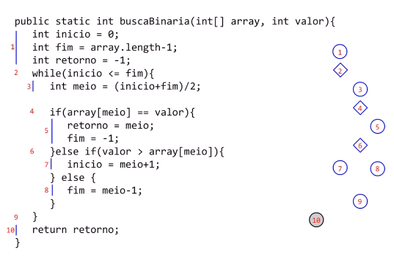
Vamos agora numerar cada bloco. Neste caso cada bloco será um nó.

Slide 5
Vamos agora numerar cada bloco. Neste caso cada bloco será um nó.

Slide 6

Após declararmos os nós vamos liga-los através das arestas(setas). Levando em consideração os níveis de condições e decisões.

Slide 7
Após declararmos os nós vamos liga-los através das arestas(setas). Levando em consideração os níveis de condições e decisões.

Slide 8
Complexidade Cliclomática : Depois de mapearmos o grafo de fluxo, precisamos calcular a complexidade ciclomática do grafo que nada mais é que a quantidade de possibilidades diferentes de chegar até o final. Com essa quantidade , obtemos a quantidade exata de testes que teremos que executar. Para isso precisamos realizar um cálculo, onde : O nº de arestas – O nº de nós = resultado +2 cc = A – N +2

Slide 9
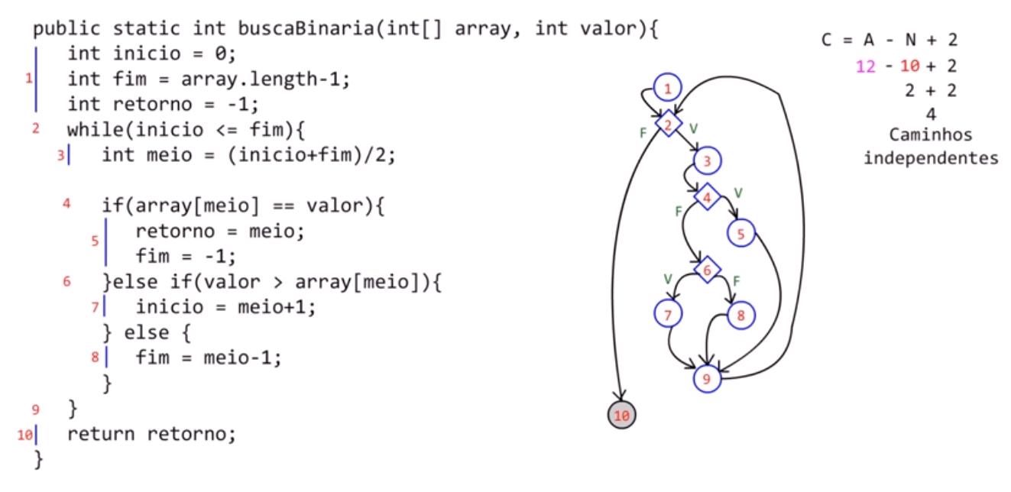

Slide 10
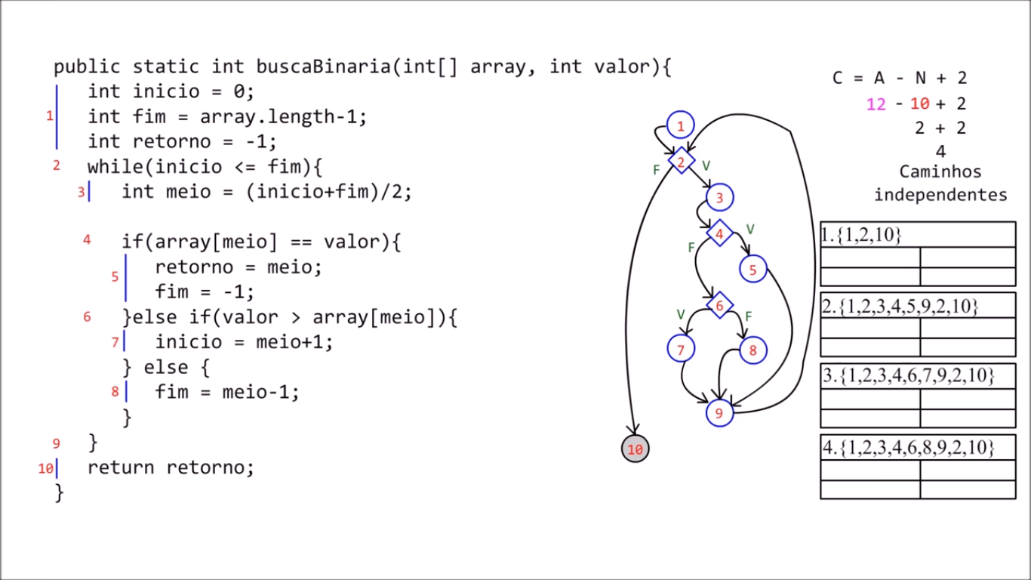

Slide 11
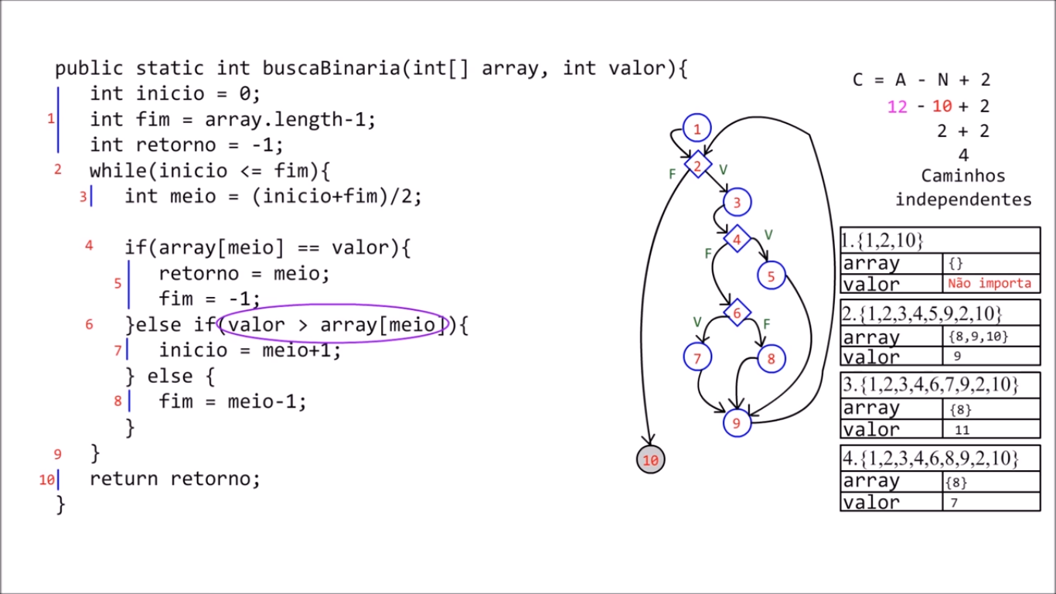

Slide 12
Exercícios:
Derivar os casos de teste para um programa que calcula a média das entradas válidas, usando o
método do caminho básico.
1: Desenhe o grafo de fluxo correspondente.
2: Calcule a complexidade ciclomática
3: Determine um conjunto base de caminhos independentes.
4: Prepare os casos de teste que vão forçar a execução de cada caminho

